Slide 1
Travail de cloche
Quel est votre magasin préféré à la vieille ville Fort Collins?

Slide 2
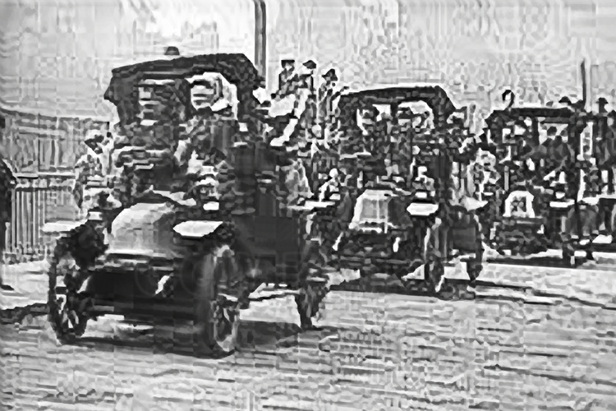
The French used taxis from Paris to take soldiers to fight at the first Battle of the Marne during World War I.

Slide 3
Bonjour!
jeudi, le trente et un janvier

Slide 4
Prends garde!
DEMAIN!!!
vendredi, le premier février
Examen sur la totalité d’Unité 4, et tous ce que vous avez appris de la langue français.
Il y aura des questions au sujet de le poème Paysage

Slide 5
Quel est le mot français pour la chose qu’on appelle “Mont-Sinai” au Lycée Liberty Common?
C’est la chose que les oiseaux aiment le mieux en ville.
Si Desmond voulait donner une bague en diamant à Mollie, où il l’acheterait?
Si vous deviez écrire un poème à votre amant(e) pour la Saint-Valentin, où trouveriez-vous le papier?
Si tout les marchandises au magasin sont plus de bon marché comme d’habitude, qu’est-ce qui se passe?

Slide 6
Et maintenant, quelque chose completement different!
Écrivez une phrase au passé compose avec le verbe “croire” et le sujet “nous”.
Écrivez une phrase au futur simple avec le verbe “recevoir” et le sujet “tu”.
Écrivez une phrase à l’imparfait avec le verbe “voir” et le sujet “elles”.

Slide 7
Je ne chante jamais.
Tu ne chantes heureusement jamais.
Nous ne chantons que les chansons des Castors Affamés.
Ils ne chantent rien. Ils n’aiment pas chanter.

Slide 8
ne __________ jamais
ne __________ personne
ne __________ rien
ne __________ plus
ne __________ que
ne __________ ni __________ ni ____________
Rien ne ______________
Personne ne _____________

Slide 9
Vous voulez manger du poulpe en France.
Vous voulez ne jamais manger du poulpe en France.

Slide 10
Que feriez-vous pour trouver un seau plein d’or?
Que ferez-vous pour trouver les chansons des Castors Affamés?

Slide 11
Billet de sortie
Que ferez-vous pour réussir à votre examen?

